Slide 1

KAMU İÇ KONTROL STANDARTLARI EĞİTİMİNE HOŞ GELDİNİZ
Hazırlayan:
Hakan EMECAN
Şef
İdari ve Mali İşler Daire Başkanlığı
17.10.2024

Slide 2
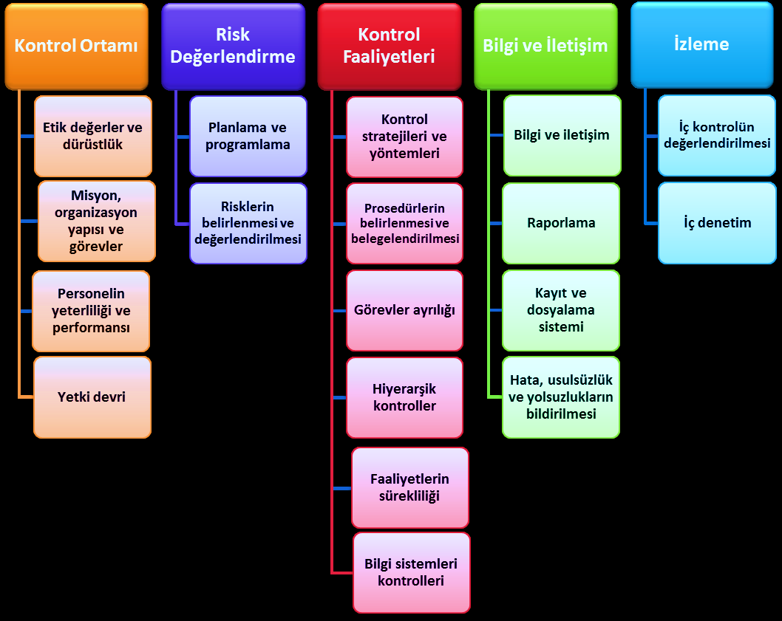
KAMU İÇ KONTROL STANDARTLARI ŞEMASI

Slide 3
ETİK NEDİR?
Kelime anlamı: Ahlak, Meslek Ahlakı
Kamuda etik kavramı, kamu görevlilerinden beklenen davranış standartlarını ve ilkelerini ifade eder.
Kamu yönetiminde etik, kamu gücünün yanlış veya kamu yararına aykırı kullanımının önlenmesi bakımından önem taşımaktadır.

Slide 4
ETİK İLKE VE DEĞERLERE İLİŞKİN MEVZUAT
657 sayılı Devlet Memurları Kanunu
2531 sayılı Kamu Görevlerinden Ayrılanların Yapamayacakları İşler Hakkında Kanun
3628 sayılı Mal Bildiriminde Bulunulması, Rüşvet ve Yolsuzluklarla Mücadele Kanunu
5237 sayılı Türk Ceza Kanunu
5176 sayılı Kamu Görevlileri Etik Kurulu Kurulması Kanunu

Slide 5
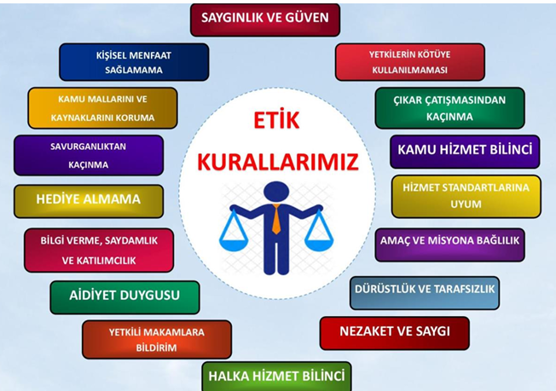
ETİK DAVRANIŞ İLKELERİ

Slide 6
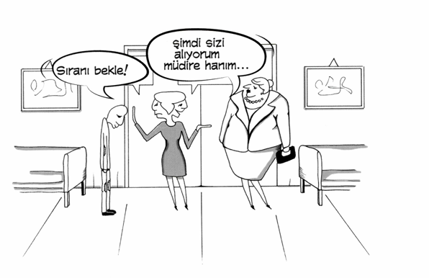
HALKA HİZMET BİLİNCİ
Kamu görevlileri, kamu hizmetlerinin yerine getirilmesinde; halkın günlük yaşamını kolaylaştırmayı, ihtiyaçlarını en etkin, hızlı ve verimli biçimde karşılamayı, hizmet kalitesini yükseltmeyi, halkın memnuniyetini artırmayı, hizmetten yararlananların ihtiyacına ve hizmetlerin sonucuna odaklı olmayı hedeflerler.

Slide 7
HİZMET STANDARTLARINA UYMA,VATANDAŞA YOL GÖSTERME, NEZAKET VE SAYGI
Kamu kurum ve kuruluşlarının yöneticileri ve diğer personeli, kamu hizmetlerini belirlenen standartlara ve süreçlere uygun şekilde yürütürler, hizmetten yararlananlara iş ve işlemlerle ilgili gerekli açıklayıcı bilgileri vererek onları hizmet süreci boyunca aydınlatırlar.
Kamu görevlileri, üstleri, meslektaşları, astları, diğer personel ile hizmetten yararlananlara karşı nazik ve saygılı davranırlar ve gerekli ilgiyi gösterirler, konu yetkilerinin dışındaysa ilgili birime veya yetkiliye yönlendirirler.

Slide 8
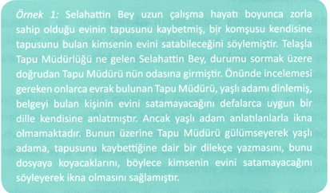
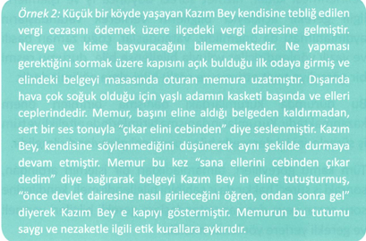
HİZMET STANDARTLARINA UYMA,VATANDAŞA YOL GÖSTERME, NEZAKET VE SAYGI

Slide 9

AMAÇ VE MİSYONA BAĞLILIK
Kamu görevlileri, çalıştıkları kurum veya kuruluşun amaçlarına ve misyonuna uygun davranırlar. Ülkenin çıkarları, toplumun refahı ve kurumlarının hizmet idealleri doğrultusunda hareket ederler.

Slide 10
DÜRÜSTLÜK VE TARAFSIZLIK
Kamu görevlileri; tüm eylem ve işlemlerinde yasallık, adalet, eşitlik ve dürüstlük ilkeleri doğrultusunda hareket ederler, görevlerini yerine getirirken ve hizmetlerden yararlandırmada dil, din, felsefi inanç, siyasi düşünce, ırk, cinsiyet ve benzeri sebeplerle ayrım yapamazlar, insan hak ve özgürlüklerine aykırı veya kısıtlayıcı muamelede ve fırsat eşitliğini engelleyici davranış ve uygulamalarda bulunamazlar.
Kamu görevlileri, takdir yetkilerini, kamu yararı ve hizmet gerekleri doğrultusunda, her türlü keyfilikten uzak, tarafsızlık ve eşitlik ilkelerine uygun olarak kullanırlar.
Kamu görevlileri, gerçek veya tüzel kişilere öncelikli, ayrıcalıklı, taraflı ve eşitlik ilkesine aykırı muamele ve uygulama yapamazlar, herhangi bir siyasi parti, kişi veya zümrenin yararını veya zararını hedef alan bir davranışta bulunamazlar, kamu makamlarının mevzuata uygun politikalarını, kararlarını ve eylemlerini engelleyemezler.

Slide 11
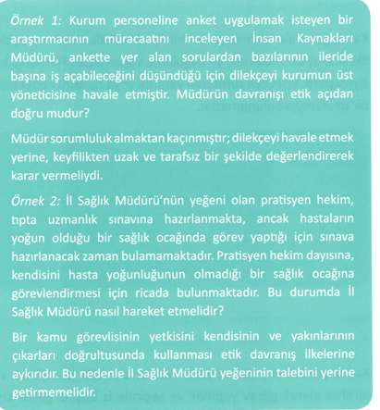
DÜRÜSTLÜK VE TARAFSIZLIK

Slide 12
SAYGINLIK VE GÜVEN
Kamu görevlileri, kamu yönetimine güveni sağlayacak şekilde davranırlar ve görevin gerektirdiği itibar ve güvene layık olduklarını davranışlarıyla gösterirler. Halkın kamu hizmetine güven duygusunu zedeleyen, şüphe yaratan ve adalet ilkesine zarar veren davranışlarda bulunmaktan kaçınırlar.
Kamu görevlileri, halka hizmetin kişisel veya özel her türlü menfaatin üzerinde bir görev olduğu bilinciyle hizmet gereklerine uygun hareket eder, hizmetten yararlananlara kötü davranamaz, işi savsaklayamaz, çifte standart uygulayamaz ve taraf tutamazlar.
Yönetici veya denetleyici konumunda bulunan kamu görevlileri, keyfi davranışlarda, baskı, hakaret ve tehdit edici uygulamalarda bulunamaz, açık ve kesin kanıtlara dayanmayan rapor düzenleyemez, mevzuata aykırı olarak kendileri için hizmet, imkan veya benzeri çıkarlar talep edemez ve talep olmasa dahi sunulanı kabul edemezler.

Slide 13

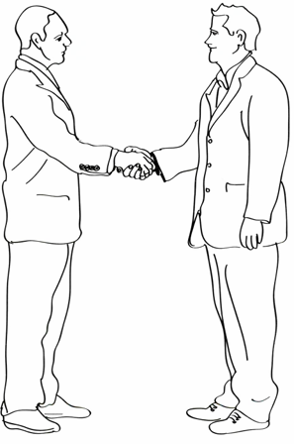
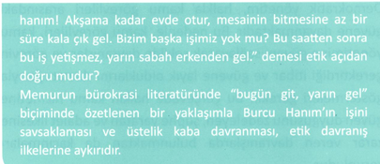
SAYGINLIK VE GÜVEN

Slide 14
YETKİLİ MAKAMLARA BİLDİRİM
Kamu görevlileri, belirlenen etik davranış ilkeleriyle bağdaşmayan veya yasadışı iş ve eylemlerde bulunmalarının talep edilmesi halinde veya hizmetlerini yürütürken bu tür bir eylem veya işlemden haberdar olduklarında ya da gördüklerinde durumu yetkili makamlara bildirirler.
Kurum ve kuruluş amirleri, ihbarda bulunan kamu görevlilerinin kimliğini gizli tutar ve kendilerine herhangi bir zarar gelmemesi için gerekli tedbirleri alırlar.

Slide 15
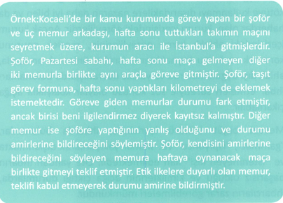
YETKİLİ MAKAMLARA BİLDİRİM

Slide 16
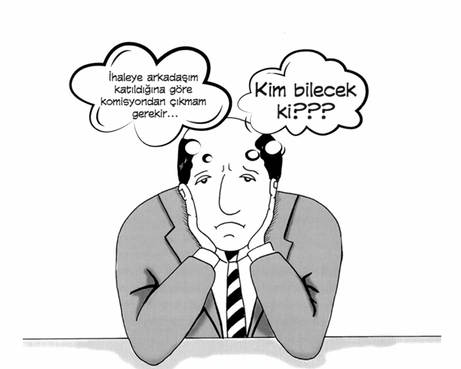
ÇIKAR ÇATIŞMASINDAN KAÇINMA

Slide 17
ÇIKAR ÇATIŞMASINDAN KAÇINMA
Çıkar çatışması; kamu görevlilerinin görevlerini tarafsız ve objektif şekilde icra etmelerini etkileyen ya da etkiliyormuş gibi gözüken ve kendilerine, yakınlarına, arkadaşlarına ya da ilişkide bulunduğu kişi ya da kuruluşlara sağlanan her türlü menfaati ve onlarla ilgili mali ya da diğer yükümlülükleri ve benzeri şahsi çıkarlara sahip olmaları halini ifade eder.
Kamu görevlileri, çıkar çatışmasında şahsi sorumluluğa sahiptir ve çıkar çatışmasının doğabileceği durumu genellikle şahsen bilen kişiler oldukları için, herhangi bir potansiyel ya da gerçek çıkar çatışması konusunda dikkatli davranır, çıkar çatışmasından kaçınmak için gerekli adımları atar, çıkar çatışmasının farkına varır varmaz durumu üstlerine bildirir ve çıkar çatışması kapsamına giren menfaatlerden kendilerini uzak tutarlar.

Slide 18
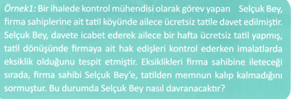
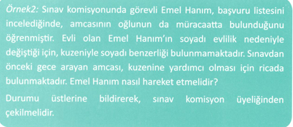
ÇIKAR ÇATIŞMASINDAN KAÇINMA

Slide 19
GÖREV VE YETKİLERİN MENFAAT SAĞLAMAK AMACIYLA KULLANILMAMASI
Kamu görevlileri; görev, unvan ve yetkilerini kullanarak kendileri, yakınları veya üçüncü kişiler lehine menfaat sağlayamaz ve aracılıkta bulunamazlar, akraba, eş, dost ve hemşehri kayırmacılığı, siyasal kayırmacılık veya herhangi bir nedenle ayrımcılık veya kayırmacılık yapamazlar.
Kamu görevlileri, görev, unvan ve yetkilerini kullanarak kendilerinin veya başkalarının kitap, dergi, kaset, cd ve benzeri ürünlerinin satışını ve dağıtımını yaptıramaz; herhangi bir kurum, vakıf, dernek veya spor kulübüne yardım, bağış ve benzeri nitelikte menfaat sağlayamazlar.
Kamu görevlileri, görevlerinin ifası sırasında ya da bu görevlerin sonucu olarak elde ettikleri resmi veya gizli nitelikteki bilgileri, kendilerine, yakınlarına veya üçüncü kişilere doğrudan veya dolaylı olarak ekonomik, siyasal veya sosyal nitelikte bir menfaat elde etmek için kullanamazlar, görevdeyken ve görevden ayrıldıktan sonra yetkili makamlar dışında hiçbir kurum, kuruluş veya kişiye açıklayamazlar.
Kamu görevlileri, seçim kampanyalarında görev yaptığı kurumun kaynaklarını doğrudan veya dolaylı olarak kullanamaz ve kullandıramazlar.

Slide 20
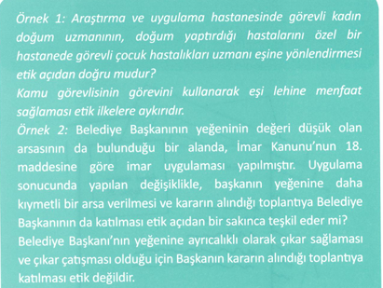
GÖREV VE YETKİLERİN MENFAAT SAĞLAMAK AMACIYLA KULLANILMAMASI

Slide 21
HEDİYE ALMA VE MENFAAT SAĞLAMA YASAĞI
Kamu görevlisinin tarafsızlığını, performansını, kararını veya görevini yapmasını etkileyen veya etkileme ihtimali bulunan, ekonomik değeri olan ya da olmayan, doğrudan ya da dolaylı olarak kabul edilen her türlü eşya ve menfaat hediye kapsamındadır.
Kamu görevlilerinin hediye almaması, kamu görevlisine hediye verilmemesi ve görev sebebiyle çıkar sağlanmaması temel ilkedir.
Kamu görevlileri, yürüttükleri görevle ilgili bir iş, hizmet veya menfaat ilişkisi olan gerçek veya tüzel kişilerden kendileri, yakınları veya üçüncü kişi veya kuruluşlar için doğrudan doğruya veya aracı eliyle herhangi bir hediye alamazlar ve menfaat sağlayamazlar.
Kamu görevlileri, kamu kaynaklarını kullanarak hediye veremez, resmi gün, tören ve bayramlar dışında, hiçbir gerçek veya tüzel kişiye çelenk veya çiçek gönderemezler; görev ve hizmetle ilgisi olmayan kutlama, duyuru ve anma ilanları veremezler.

Slide 22
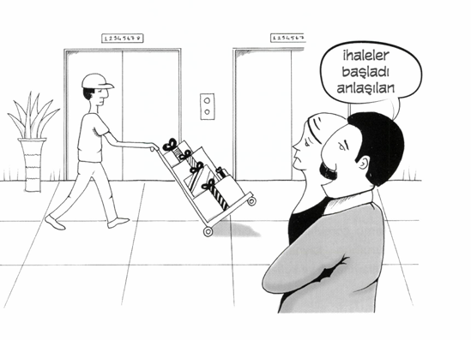
HEDİYE ALMA VE MENFAAT SAĞLAMA YASAĞI

Slide 23
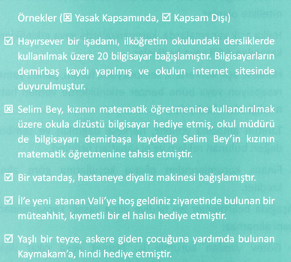
HEDİYE ALMA VE MENFAAT SAĞLAMA YASAĞI

Slide 24
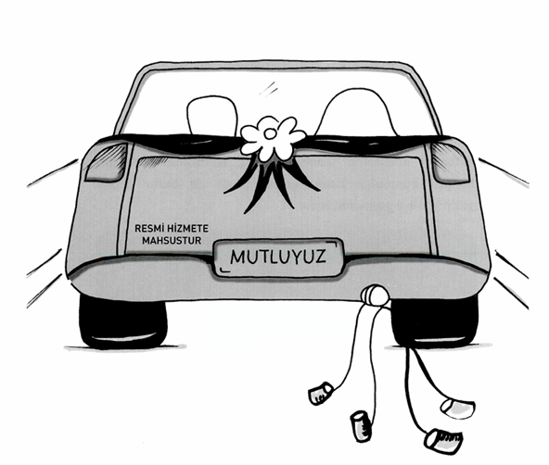
KAMU MALLARI VE KAYNAKLARININ KULLANIMI
Kamu görevlileri, kamu bina ve taşıtları ile diğer kamu malları ve kaynaklarını kamusal amaçlar ve hizmet gerekleri dışında kullanamaz ve kullandıramazlar, bunları korur ve her an hizmete hazır halde bulundurmak için gerekli tedbirleri alırlar.

Slide 25
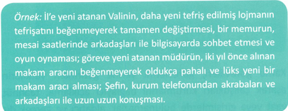
KAMU MALLARI VE KAYNAKLARININ KULLANIMI

Slide 26
SAVURGANLIKTAN KAÇINMA
Kamu görevlileri, kamu bina ve taşıtları ile diğer kamu malları ve kaynaklarının kullanımında israf ve savurganlıktan kaçınır; mesai süresini, kamu mallarını, kaynaklarını, işgücünü ve imkanlarını kullanırken etkin, verimli ve tutumlu davranırlar.

Slide 27
BAĞLAYICI AÇIKLAMALAR VE GERÇEK DIŞI BEYAN
Kamu görevlileri, görevlerini yerine getirirken yetkilerini aşarak çalıştıkları kurumlarını bağlayıcı açıklama, taahhüt, vaat veya girişimlerde bulunamazlar, aldatıcı ve gerçek dışı beyanat veremezler.

Slide 28
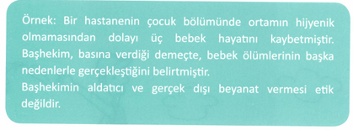
BAĞLAYICI AÇIKLAMALAR VE GERÇEK DIŞI BEYAN

Slide 29
BİLGİ VERME, SAYDAMLIK VE KATILIMCILIK
Kamu görevlileri, halkın bilgi edinme hakkını kullanmasına yardımcı olurlar. Gerçek ve tüzel kişilerin talep etmesi halinde istenen bilgi veya belgeleri, 4982 sayılı Bilgi Edinme Hakkı Kanununda belirlenen istisnalar dışında, usulüne uygun olarak verirler.
Üst yöneticiler, ilgili kanunların izin verdiği çerçevede, kurumlarının ihale süreçlerini, faaliyet ve denetim raporlarını uygun araçlarla kamuoyunun bilgisine sunarlar.
Kamu görevlileri, kamu hizmetleri ile ilgili temel kararların hazırlanması, olgunlaştırılması, alınması ve bu kararların uygulanması aşamalarından birine, bir kaçına veya tamamına, aksine yasal bir hüküm olmadıkça, o karardan doğrudan ya da dolaylı olarak etkilenecek olanların katkıda bulunmasını sağlamaya dikkat ederler.

Slide 30
YÖNETİCİLERİN HESAP VERME SORUMLULUĞU
Kamu görevlileri, kamu hizmetlerinin yerine getirilmesi sırasında sorumlulukları ve yükümlülükleri konusunda hesap verebilir ve kamusal değerlendirme ve denetime her zaman açık ve hazır olurlar.
Yönetici kamu görevlileri, kurumlarının amaç ve politikalarına uygun olmayan işlem veya eylemleri engellemek için görev ve yetkilerinin gerektirdiği önlemleri zamanında alırlar.
Yönetici kamu görevlileri, yetkisi içindeki personelin yolsuzluk yapmasını önlemek için gerekli tedbirleri alırlar. Bu tedbirler; yasal ve idari düzenlemeleri uygulamayı, eğitim ve bilgilendirme konusunda uygun çalışmalar yapmayı, personelinin karşı karşıya kaldığı mali ve diğer zorluklar konusunda dikkatli davranmayı ve kişisel davranışlarıyla personeline örnek olmayı kapsar.
Yönetici kamu görevlileri, personeline etik davranış ilkeleri konusunda uygun eğitimi sağlamak, bu ilkelere uyulup uyulmadığını gözetlemek, geliriyle bağdaşmayan yaşantısını izlemek ve etik davranış konusunda rehberlik etmekle yükümlüdür.

Slide 31
ESKİ KAMU GÖREVLİLERİYLE İLİŞKİLER
Kamu görevlileri, eski kamu görevlilerini kamu hizmetlerinden ayrıcalıklı bir şekilde faydalandıramaz, onlara imtiyazlı muamelede bulunamaz.
Kamu görevlerinden ayrılan kişilere, ilgili kanunlardaki hükümler ve süreler saklı kalmak kaydıyla, daha önce görev yaptıkları kurum veya kuruluştan, doğrudan veya dolaylı olarak herhangi bir yüklenicilik, komisyonculuk, temsilcilik, bilirkişilik, aracılık veya benzeri görev ve iş verilemez.

Slide 32
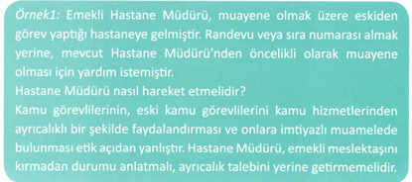
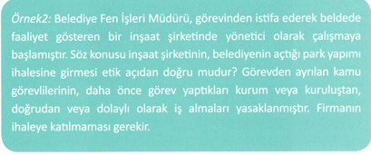
ESKİ KAMU GÖREVLİLERİYLE İLİŞKİLER

Slide 33
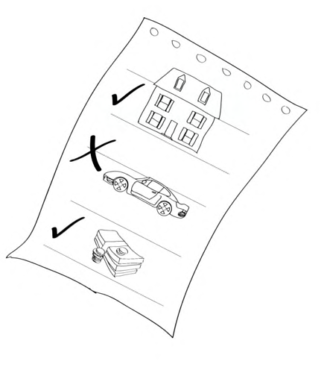
MAL BİLDİRİMİNDE BULUNMA
Kamu görevlileri, kendileriyle eşlerine ve velayeti altındaki çocuklarına ait taşınır ve taşınmazları, alacak ve borçları hakkında, 3628 sayılı Mal Bildiriminde Bulunulması, Rüşvet ve Yolsuzluklarla Mücadele Kanunu hükümleri uyarınca, yetkili makama mal bildiriminde bulunurlar.
Kurul, gerek gördüğü takdirde mal bildirimlerini inceleme yetkisine sahiptir. Mal bildirimlerindeki bilgilerin doğruluğunun kontrolü amacıyla ilgili kişi ve kuruluşlar (bankalar ve özel finans kurumları dahil) talep edilen bilgileri, en geç otuz gün içinde Kurula vermekle yükümlüdürler.

Slide 34
DİNLEDİĞİNİZ İÇİN TEŞEKKÜRLER.
Yararlanılan Kaynaklar:
26.12.2007 Tarih ve 26738 sayılı Resmi Gazetede yayımlanan Kamu İç Kontrol Standartları Tebliği
Kamu İç Kontrol Rehberi (Avrupa Birliği tarafından finanse edilen TR07-IBFI-02 numaralı Eşleştirme Projesi kapsamında hazırlanmıştır.)
Kamu Görevlileri Etik Davranış İlkeleri ile Başvuru Usul Ve Esasları Hakkında Yönetmelik
Kamu Görevlileri Etik Rehberi

